Slide 1





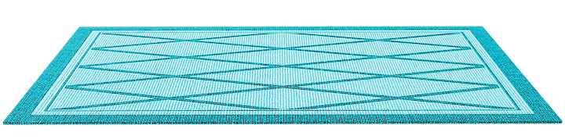
استراتيجية البريد المرسل

Slide 2


Slide 3
كتابة السؤال

Slide 4
كتابة السؤال

Slide 5
كتابة السؤال

